Slide 1
Русский язык
4 класс тема: «Правописание безударных окончаний глаголов»

Slide 2
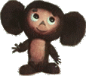
Интересная часть речи
В русском языке живёт.
Кто что делает расскажет:
Чертит, пишет иль поёт,
Вышивает или пашет,
Или забивает гол,
Варит, жарит, моет, чистит-
Всё расскажет нам….

Slide 3
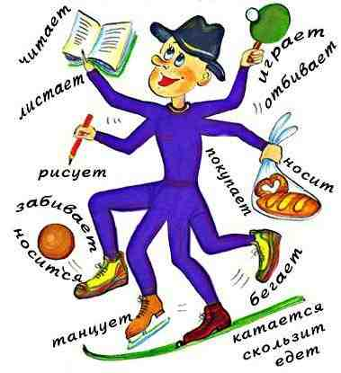
Дядюшка Глагол

Slide 4
Часть речи, которая обозначает
действие предмета и отвечает
на вопросы что делать? что
сделать? что делал? что будут
делать? называется глаголом

Slide 5
НЕ с глаголами
пишется отдельно.

Slide 6
Глаголы в неопределенной форме отвечают на вопросы
что делать? что сделать?

Slide 7
Глаголы в неопределённой форме имеют суффиксы
ть, ти, чь .

Slide 8
Глаголы изменяются в
прошедшем времени
по числам,
а в единственном числе
по родам.

Slide 9
В настоящем и будущем
времени глаголы
изменяются
по числам и лицам .

Slide 10
Спряжение – это изменение глаголов по лицам и числам в настоящем и будущем времени

Slide 11
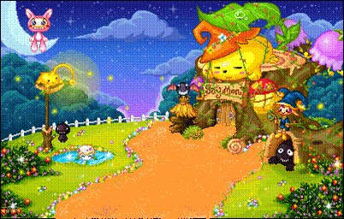
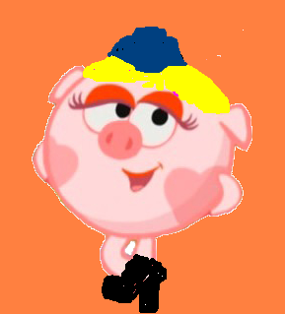
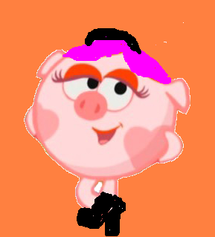
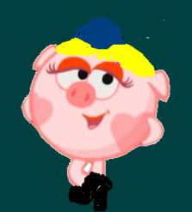
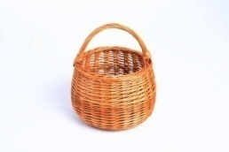

Страна
Глаголия
1
2

Slide 12
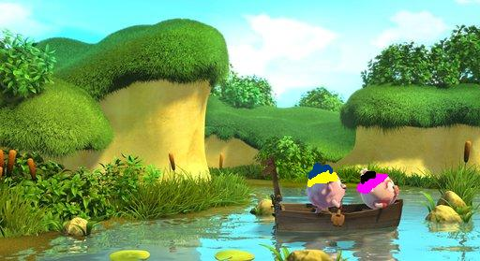

Slide 13
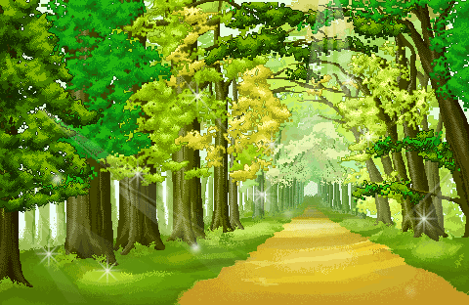

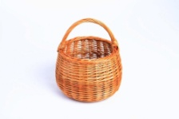

2
1

Slide 14
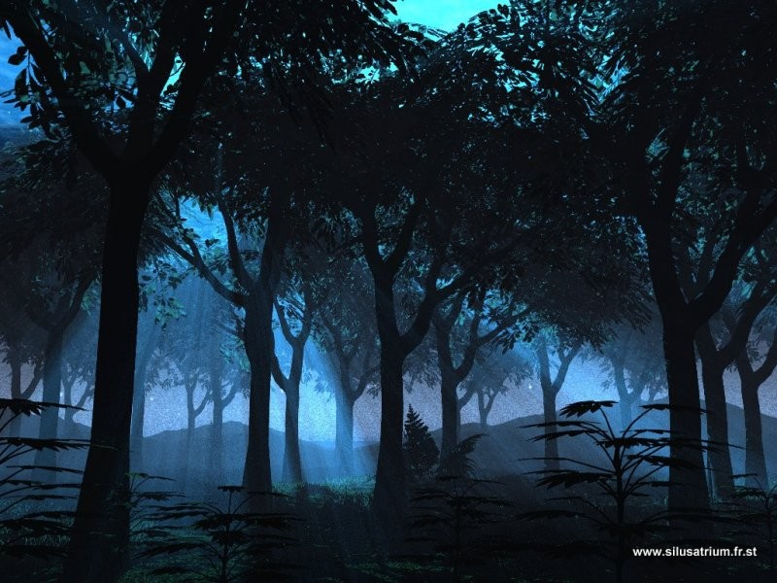

Slide 15
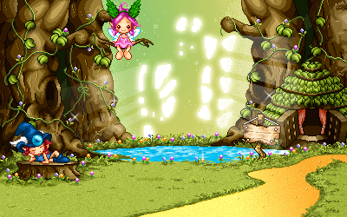

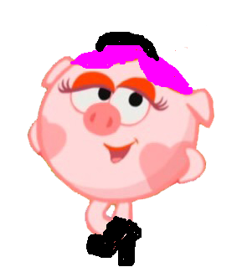

ть
и
а, я,е
2
1

Slide 16
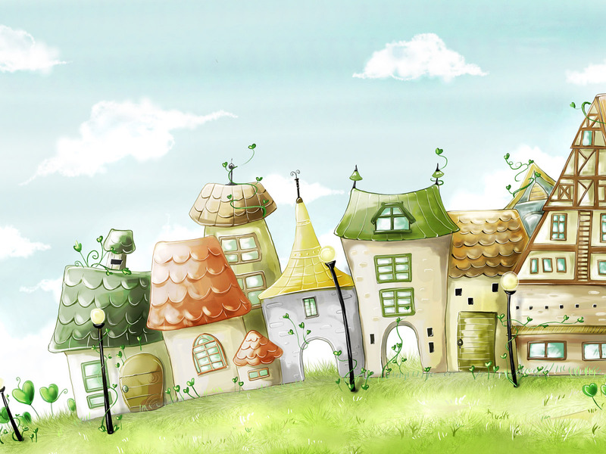
Первоспряженск
Заснуть
Кричать
сидеть
Отвечать

Slide 17
Второспряженск
Купить
Любить
Шить
Дарить

Slide 18
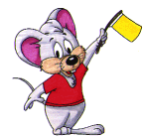
Чтобы
определить
спряжение
Окончание под
ударением
выясни
Окончание
безударное
или
I спр.
II спр.
Поставь глагол
в неопределённую
форму
-у -ю
-Ешь
-Ет
-Ем
-Ете
-Ут -Ют
-у -ю
-Ишь
-Ит
-Им
-Ите
-Ат -Ят
I спр.
II спр.
не на
Ить
+ брить
стелить
на –ИТЬ
+видеть, зависеть,
ненавидеть, обидеть,
терпеть, вертеть,
смотреть, гнать,
держать, слышать,
дышать.

Slide 19

ОТДОХНЕМ

Slide 24


черт…т
еть, оть,
уть,ять,
ыть
I
И
вар…м
И
II
ИТЬ
мо…шь
Е
вышива...м
Е
пиш…шь
Е
чист...т
И
забива…т
Е
жар…т
И
Спиши, вставляя пропущенные буквы.
I спр.
II спр.

